Slide 1
Cloudové služby a jejich využití v podnikové praxi
Ing. Radim Dolák, Ph.D.
Katedra informatiky a matematiky
14.3.2022
Inovace v ICT (NPICT)
LS 2022

Slide 2
OBSAH
Příbuzné technologie
Definice
Charakteristika
Struktura
Historie
Distribuční modely
Výhody a nevýhody
Statistiky
Využití v podnikové praxi
Příklady aplikací v praxi
Inovace v ICT (NPICT)
Notes:
csvukrs

Slide 3
DEFINICE
Inovace v ICT (NPICT)
Notes:
csvukrs

Slide 4
PŘÍBUZNÉ TECHNOLOGIE
Cloud Computing vzešel z mnoha technologií a je tak některým technologiím podobný, z některých se skládá a podobně. Bohužel, zcela přesná terminologie chybí a všechny dále zmíněné termíny se vyvíjí.
Autonomní počítače
termín autonomní počítače byl vytvořen společností IBM přibližně v roce 2001. Jedná se o výpočetní techniku schopnou tzv. self-management (doslovně "správa sama sebe"). Taková technika by měla odlehčit neustále složitější správu HW. Může jít například o automatickou opravu chyb, optimalizaci, adaptaci na měnící se podmínky apod.
Grid Computing
forma distribuovaného a paralelního systému, kde dochází k volnému spojení malých částí v jeden velký celek, který se většinou věnuje jedné úloze. V mnoha případech tato technologie slouží ke spojování výpočetního výkonu stanic pro vědecké účely. Grid Computing se využívá pro hledání nových léku, hledání vesmíru, pro analýzu změn klimatu, ale také komerčně například ve vyhledávačích.
Inovace v ICT (NPICT)
Notes:
csvukrs

Slide 5
PŘÍBUZNÉ TECHNOLOGIE
Mainframe
česky "superpočítač„ je jeden počítač složený z množství výkonných částí. Superpočítače se využívají pro kritické části, jelikož jsou kdykoliv schopny poskytnout daný výkon, např. na rozdíl od Grid Computingu. Také je lze lépe ukrýt a není potřeba počítaná data šířit po veřejných sítích (armádní zařízení atd.)
Utility computing
jedná se o pronajímání kompletního výpočetního zázemí. Název vychází z angl. utility, což znamená "veřejné služby", tedy podobně se pronajímá výpočetní technika jako voda, elektřina či plyn.
Inovace v ICT (NPICT)
Notes:
csvukrs

Slide 6
PŘÍBUZNÉ TECHNOLOGIE
Klient - Server
technologie komunikace nadřazeného s podřazeným, na této technologii funguje například služba WWW. Server službu poskytuje a klient využívá.
Peer-to-peer
každá jednotka systému je rovnocenná, systém nemá centrální bod a všechny jednotky jsou zároveň poskytovali a příjemci služby. Je oblíbená především pro sdílení souborů, v legálním případě snižuje nároky na server a poskytuje vysokou rychlost stahování, pro nelegální účely je výhodou absence centrálního bodu, roztříštit takovou síť je výrazně náročnější až nemožné.
Inovace v ICT (NPICT)
Notes:
csvukrs

Slide 7
DEFINICE
Cloud computing je na internetu založený model vývoje a používání počítačových technologií.
Poskytování služeb či programů servery dostupnými z internetu s tím, že uživatelé k nim mohou přistupovat vzdáleně.
Za předpokladu, že služba je placená, uživatelé neplatí za vlastní software, ale za jeho užití.
Uživateli propůjčen výpočetní výkon serverů.
V mnoha případech se tak děje formou specializovaných aplikací, jejichž nabídka se pohybuje od kancelářských aplikací přes systémy pro distribuované výpočty až po operační systémy provozované v prohlížečích, jakými jsou např. eyeOS, Cloud či iCloud.
Inovace v ICT (NPICT)
Notes:
csvukrs

Slide 8
CHARAKTERISTKA
Multitenancy – tento pojem lze volně přeložit jako „více nájmů“. Jedná se o to, že počítačové zdroje jsou sdílené mezi všemi uživateli.
Obrovská škálovatelnost a elasticita – umožní uživatelům dle potřeby operativně změnit výpočetní zdroje.
Pay as you go – cenový tarif založený na principu „kolik toho uživatel spotřebuje, tolik zaplatí“.
Aktuálnost (up-to-date) – poskytovatel garantuje, že všechen software je vždy aktualizovaný; uživatel nemusí do tohoto procesu nijak zasahovat.
Přístup přes internet – uživatelé se mohou ke svému softwaru připojit z jakékoli části světa.
Inovace v ICT (NPICT)
Notes:
csvukrs

Slide 9
STRUKTURA
Inovace v ICT (NPICT)
Notes:
csvukrs

Slide 10
HISTORIE
Historie Cloud computingu se začala psát před více než 50ti lety. Za duchovního otce této myšlenky je považován John McCarthy, profesor z prestižní americké univerzity MIT, který v roce 1961 jako první prezentoval myšlenku sdílení počítačových technologií ve stejné logice jako například sdílení elektrické energie.
Samotný pojem „Cloud computing“ se objevil až v roce 1997 v přednášce Ramnatha Chellapa. Pojem „Cloud“ či oblak je přitom pouze popisným vyjádřením schematického obrázku, ve kterém je nakreslena infrastruktura poskytovatele Utility computingu.
Oblak je totiž historicky využíván v telekomunikacích pro zobrazení telekomunikační sítě. A právě z telekomunikací si IT toto zobrazení vypůjčilo, neboť v telekomunikacích se koncové stanice připojené do internetu zobrazují jako krabičky připojené do oblaku s nápisem Internet a Utility computing právě s internetem hodně operuje.
Od roku 1997 se tak neříká už Utility computing ale Cloud computing. Na myšlence to ovšem nic nemění. Co se trochu změnilo, je určitá standardizace názvosloví. Cloud computing se tak nyní uměle dělí na tři základní koncepty (IaaS/PaaS/SaaS).
Inovace v ICT (NPICT)
Notes:
csvukrs

Slide 11
SLUŽBY CLOUDU
1. Infrastrukturní služby poskytované v prostředí pro cloud computing, které zajišťují splnění požadavků ustanovených v dohodě o úrovni poskytovaných služeb (např. výkon, dostupnost, uchování dat, zabezpečení, kapacita)
2. Služby, které umožňují funkčnost prostředí pro cloud computing (např. speciální účtovací software, který zajišťuje, aby v cloudových výpočetních prostředích různé velikosti a s různou úrovní poskytovaných služeb bylo možné vyúčtovat poskytnuté služby)
3. Konzultační služby, které pomáhají organizacím při transformaci a přechodu na cloud computing
4. Aplikační služby poskytované v prostředí pro cloud computing, které nabízejí vývojářům aplikací standardizované aplikační funkce (např. rutiny pro ověřování, vyhledávání, zavádění politik nebo procesy podle metodiky ITIL)
Inovace v ICT (NPICT)
Notes:
csvukrs

Slide 12
MODEL NASAZENÍ
Veřejný (public cloud computing) – někdy je označován jako klasický model cloud computingu. Jedná se o schéma, v němž je poskytnuta a široké veřejnosti nabídnuta výpočetní služba, již napříč všemi klienty charakterizuje stejná nebo velmi podobná funkcionalita. Příkladem veřejného cloud computingu je např. Skype nebo Seznam.cz.
Soukromý (private cloud computing) – cloud je provozován pouze pro organizaci, a to buď organizací samotnou, nebo třetí stranou. Příkladem privátního cloud computingu je kupř. hostovaný mailový server nebo hostovaná specializovaná aplikace, kde u jednoho poskytovatele je typicky 50 až 500 zákazníků.
Hybridní (hybrid cloud computing) – hybridní cloud je kombinací veřejného a soukromého cloudu. Navenek hybridní cloudy vystupují jako jeden cloud, ale jsou propojeny pomocí standardizačních technologií.
Komunitní (community cloud computing) – jedná se o model, kdy je infrastruktura cloudu sdílena mezi několika organizacemi, tedy skupinou lidí, kteří ji využívají. Tyto organizace může spojovat bezpečnostní politika, stejný obor zájmu apod.
Inovace v ICT (NPICT)
Notes:
csvukrs

Slide 13
DISTRIBUČNÍ MODELY
Distribuční model vypovídá o tom, co je v rámci služby nabízeno – zda jde o software, hardware či jejich kombinaci.
IaaS – infrastruktura jako služba (Infrastructure as a Service)
PaaS – platforma jako služba (Platform as a Service)
SaaS – software jako služba (Software as a Service)
Inovace v ICT (NPICT)
Notes:
csvukrs

Slide 14
DISTRIBUČNÍ MODELY
Inovace v ICT (NPICT)
Notes:
csvukrs

Slide 15
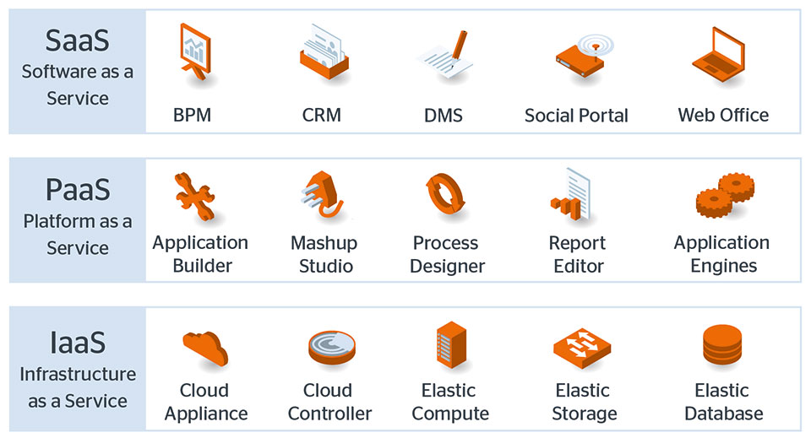
DEFINICE
Ttt
Prostor pro doplňující informace, poznámky
Notes:
csvukrs

Slide 16
DISTRIBUČNÍ MODEL IAAS
IaaS – infrastruktura jako služba (Infrastructure as a Service) – poskytovatel služeb se zavazuje poskytnout infrastrukturu. Typicky se jedná o virtualizaci. Hlavní výhodou tohoto přístupu je, že o veškeré problémy s hardwarem se stará poskytovatel. Na druhou stranu, vzhledem k tomu, že hardware se bere jako něco, co vlastníme, na co můžeme sáhnout a jsme za to zodpovědní, je někdy nemožné toto akceptovat. IaaS je vhodné pro ty, kteří vlastní software (či jejich licence) a nechtějí se starat o hardware.
Zkratka IaaS může znamenat též integrace jako služba (Integration as a Service).
Často citovaným příkladem mohou být Amazon Web Services, které poskytují databázi, úložiště, soukromý virtuální server a podporu. Tyto služby jsou poskytovány na vyžádání podle využívaných hodin či kapacity. Dalším příkladem IaaS může být cloudová telefonní služba VoIP (Voice over Internet Protocol).
Inovace v ICT (NPICT)
Notes:
csvukrs

Slide 17
DISTRIBUČNÍ MODEL PAAS
PaaS – platforma jako služba (Platform as a Service) – poskytovatel garantuje kompletní prostředky pro podporu celého životního cyklu tvorby a poskytování webových aplikací a služeb; to plně na internetu, bez možnosti stažení softwaru. Koncepce zahrnuje různé prostředky pro vývoj aplikací, jako jsou IDE nebo API, ale rovněž např. pro údržbu. Nevýhodou tohoto přístupu je proprietární uzamčení, kdy různí poskytovatelé mohou používat např. různé programovací jazyky.
Příkladem takových služeb jsou Google App Engine, Force.com či Microsoft Azure.
Inovace v ICT (NPICT)
Notes:
csvukrs

Slide 18
DISTRIBUČNÍ MODEL SAAS
SaaS – software jako služba (Software as a Service) – aplikace je licencována jako služba pronajímaná uživateli. Uživatelé si tedy kupují přístup k aplikaci, ne aplikaci samotnou. SaaS je ideální pro ty, kteří potřebují jen běžný aplikační software a požadují přístup odkudkoliv a kdykoliv.
Příkladem těchto služeb je Microsoft Office 365, Google Apps, Salesforce nebo v logistice známý systém Cargopass.
Inovace v ICT (NPICT)
Notes:
csvukrs

Slide 19
VÝHODY
Absence nutnosti znát principy funkčnosti SW a HW
Efektivní řízení a práce díky dostupnosti dat odkudkoliv – růst produktivity práce ve firmách
Jednoduchost uživatelské rozhraní
Principielně vyšší zabezpečení dat
Možnost okamžitého zvýšení výkonu datového centra
Rychlé přizpůsobení IT zázemí růstu a potřebám uživatele
Inovace v ICT (NPICT)
Notes:
csvukrs

Slide 20
NEVÝHODY
Závislost na internetovém připojení
Závislost na poskytovateli – společnosti využívající cloud ztrácí možnost rozhodovat, který software a kterou verzi používat. Čím větší společností je poskytovatel, tím hůře se s ním komunikuje a vyjednávají podmínky. Klienti taktéž musí počítat s tím, že poskytovatel může zdražit ceny svých služeb, v horším případě zbankrotovat. V některých případech je přechod k novému poskytovateli velmi nákladný, zvlášť v případech, kdy poskytovatel používá proprietární technologie.
Obecně špatná reputace cloud computingu – cloud computing je v IT relativně nový pojem a je stále v rané fázi. Co se týče používání technologie cloudu, neexistuje skoro žádné dlouhodobé a spolehlivé doporučení, přičemž i samotné používání přes internet vyvolává mnoho otázek ohledně bezpečnosti dat.
Migrační náklady – používání cloudu by mělo snížit náklady na rutinní IT operace a umožnit firmám investovat více peněz do samotného byznysu; nemusí to však platit absolutně. Pro některé firmy přesun do cloudu znamená přeprogramovat firemní software, aby dobře spolupracoval s cloudovým řešením, vyškolit stávající zaměstnance, či si pronajmout nové, a změnit ve firmě pravidla.
Inovace v ICT (NPICT)
Notes:
csvukrs

Slide 21
NEVÝHODY
Méně funkcí a horší stabilita – SaaS řešení v porovnání s desktopovými většinou nabízí méně funkcí. Odezvy a dostupnost služby jsou závislé na kvalitě internetového připojení.
Odlišný právní řád poskytovatele a klienta – poskytovatel cloud computingu může být podřízen jiné jurisdikci než jeho klient. Např. společnosti sídlící v USA nebo poskytující službu z USA jsou povinny postoupit data klienta vládě v souladu s PATRIOT Actem, což může kolidovat kupř. s povinností ochrany osobních údajů uloženou klientovi zákonem.
Nebezpečí ztráty soukromí uživatelů - jedním z kritiků tohoto konceptu je i Richard Stallman, zakladatel projektu GNU. Poukazuje především na nebezpečí ztráty soukromí uživatelů a nárůstu moci společností, u kterých by data uživatelů byla ukládána.
Inovace v ICT (NPICT)
Notes:
csvukrs

Slide 22
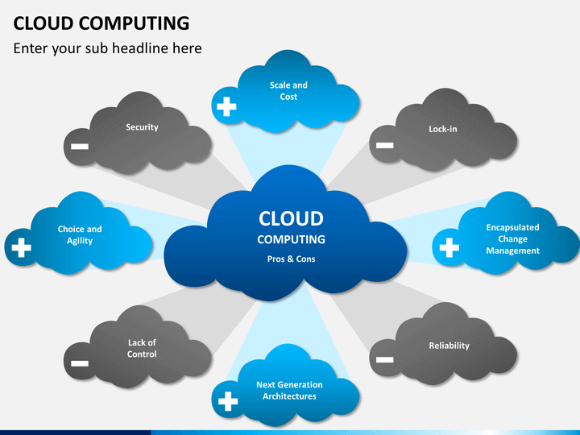
VÝHODY A NEVÝHODY
Inovace v ICT (NPICT)
Notes:
csvukrs

Slide 23
VÝHODY A NEVÝHODY
Inovace v ICT (NPICT)
Notes:
csvukrs

Slide 24
VÝHODY A NEVÝHODY
Inovace v ICT (NPICT)
Notes:
csvukrs

Slide 25
GREEN IT A CLOUD COMPUTING
Cloud computing je přátelský k životnímu prostředí. Znatelně totiž omezuje IT vybavení ve Vaší kanceláři. I když obrovská datová centra, která jsou základem cloudu spotřebují velké množství elektřiny, stále je to o mnoho méně než spotřebují tisíce osobních počítačů v organizacích, které navíc neumí dosahovat takové energetické efektivity jako umí právě zmíněná datacentra.
Inovace v ICT (NPICT)
Notes:
csvukrs

Slide 26
VÝVOJ APLIKACÍ PRO CLOUD
Mezi hlavní výhody cloudu by měly patřit vysoká škálovatelnost a spolehlivost. K tomu je ale zapotřebí, aby tyto vlastnosti podporovaly i samotné aplikace provozované v cloudu, kupř. pokud se aplikace zhroutí, musí být možné uživatele přesměrovat na její jinou instanci, a to samozřejmě beze ztráty rozpracovaných dat. Při vývoji aplikací pro cloud je tedy nutno oddělovat proces zpracování dat a jejich ukládání. Data musí být za daných podmínek dostupná jakékoli jiné instanci aplikace v cloudu.
Při vývoji je rovněž třeba mít se na pozoru před vznikem rigidního úzkého hrdla, které může zásadním způsobem překážet škálovatelnosti aplikace, dále brát v potaz platební podmínky poskytovatele a v neposlední řadě optimalizovat aplikaci tak, aby její provoz byl rentabilní.
Inovace v ICT (NPICT)
Notes:
csvukrs

Slide 27
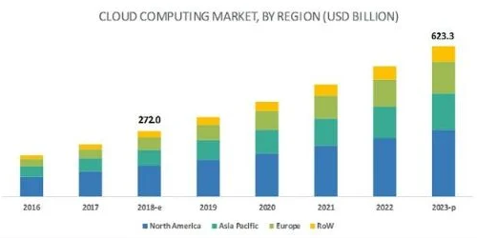
STATISTIKY
Zdroj: https://hostingpill.com/cs/statistika/statistika-cloud-computingu/
Inovace v ICT (NPICT)
Notes:
csvukrs

Slide 28
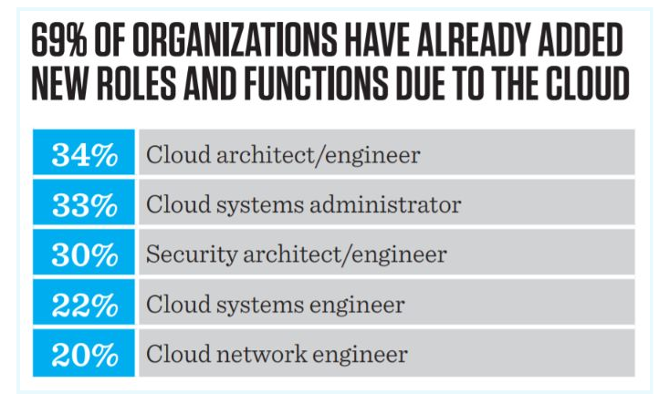
STATISTIKY
Zdroj: https://hostingpill.com/cs/statistika/statistika-cloud-computingu/
Inovace v ICT (NPICT)
Notes:
csvukrs

Slide 29
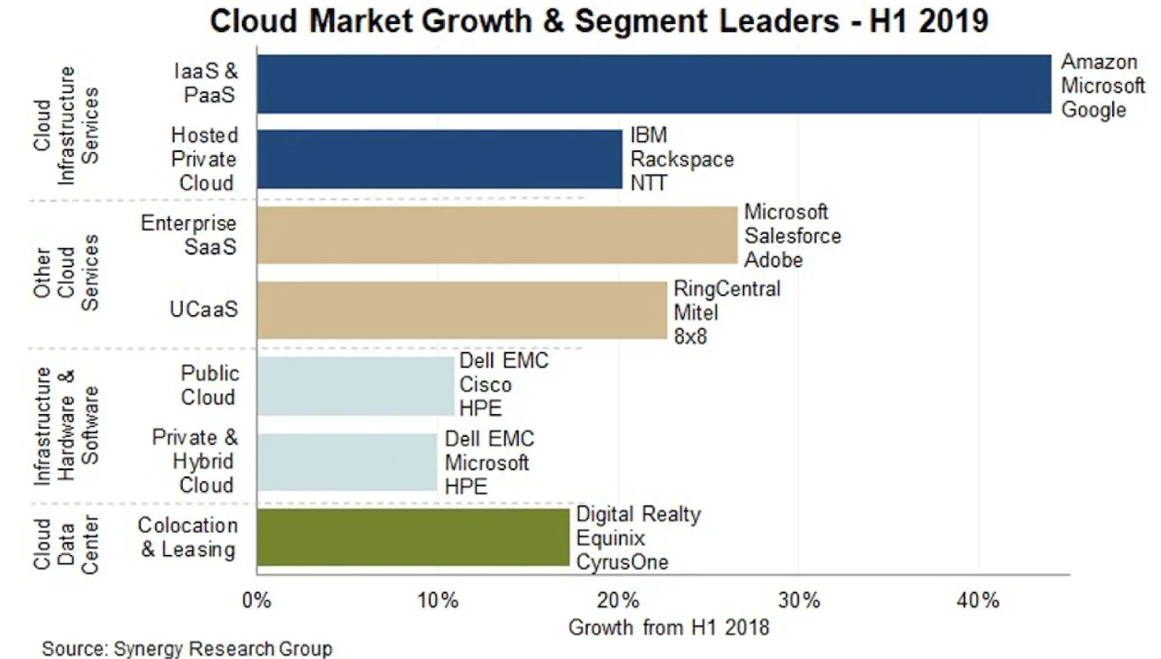
STATISTIKY
Inovace v ICT (NPICT)
Notes:
csvukrs

Slide 30
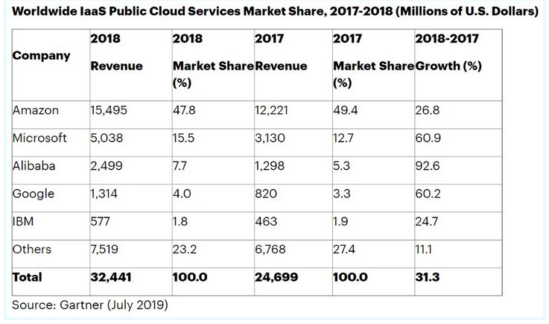
STATISTIKY
Inovace v ICT (NPICT)
Notes:
csvukrs

Slide 31
STATISTIKY
Využívání informačních a komunikačních technologií v podnikatelském sektoru - 2020
https://www.czso.cz/csu/czso/vyuzivani-informacnich-a-komunikacnich-technologii-v-podnikatelskem-sektoru-rok-2019-aktualni-mesic-roku-2020
Placené služby cloud computingu
https://www.czso.cz/documents/10180/122362688/06200520k09.pdf/6a1254a6-fc6f-4e9b-9da3-66767f3f019c?version=1.1
Inovace v ICT (NPICT)
Notes:
csvukrs

Slide 32
STATISTIKY
Cloud computing - Important statistics
https://ec.europa.eu/eurostat/statistics-explained/index.php?title=Cloud_computing_-_statistics_on_the_use_by_enterprises
https://www.statista.com/topics/1695/cloud-computing/
https://www.forbes.com/sites/louiscolumbus/2018/08/30/state-of-enterprise-cloud-computing-2018/#
Inovace v ICT (NPICT)
Notes:
csvukrs

Slide 33
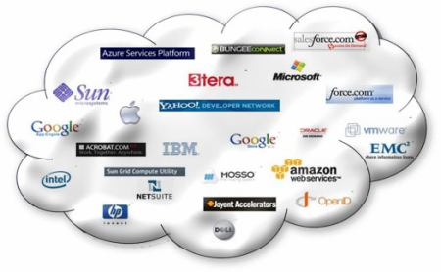
HRÁČI NA POLI CLOUD COMPUTINGU
TEXT
Inovace v ICT (NPICT)
Notes:
csvukrs

Slide 34
HRÁČI NA POLI CLOUD COMPUTINGU
Microsoft- Office 365, Onde drive, Azure.
Google je v podstatě jedním z největších a nejpilnějších průkopníků Cloud computingu – většina služeb Google spadá právě do této oblasti. Včetně toho, že v této oblastí podal přes devět desítek patentů (máme se tedy v budoucnu na co „těšit“). A Google apps for Domains je přímou konkurencí Amazon EC2.
Cisco zamířilo do Cloud computingu poměrně čerstvou akvizicí společností WebEx a PostPath. Tradičně ale nejde o Cloud computing pro masy – firemní (a interní) využití je prioritou.
Citrix nabízí Citrix Cloud Center (C3) coby platformu pro poskytovatele služeb.
Oracle patří dlouhodobě k příznivcům Cloud computingu, byť se za ty desítky let vydalo různými směry (pamatujete ještě na „network computer“?). Dnes samozřejmě hlasitě říká, že mají to (jediné a správné) Cloud computing řešení.
Inovace v ICT (NPICT)
Notes:
csvukrs

Slide 35
HRÁČI NA POLI CLOUD COMPUTINGU
VMware je jedním z předních poskytovatelů platforem, které umožňují Cloud computing existenci. Cloud computing se dnes prakticky neobejde bez odpovídající úrovně virtualizace.
Amazon EC2 je jedním z průkopníků „virtual computing“ a Cloud computing vůbec (EC2 = Elastic Compute Cloud) a patří mezi používané platformy.
Inovace v ICT (NPICT)
Notes:
csvukrs

Slide 36
VYUŽITÍ V PODNIKOVÉ PRAXI
Inovace v ICT (NPICT)
Notes:
csvukrs

Slide 37
PŘÍKLADY APLIKACÍ V PRAXI
Většina internetových uživatelů cloudové služby používá, aniž si uvědomuje, že se jedná o zástupce cloud computingu.
Mezi nejrozšířenější takové poskytovatele v českém internetovém rybníčku patří Seznam.cz, Post.cz nebo Uloz.to, českými uživateli hojně užívané nativně zahraniční servery jsou Gmail, Hotmail či Rapidshare.
Jedná-li se o poskytovatele služeb elektronické pošty, lze konstatovat, že poštovní schránky uživatelů jsou v cloudu.
Dalším příkladem specializovaného zapůjčení výpočetního výkonu je veřejný cloud Skypu.
Inovace v ICT (NPICT)
Notes:
csvukrs

Slide 38
PŘÍKLADY APLIKACÍ V PRAXI
Přechod na Google Android mobilní telefon a ke Google (GMail) řešení přináší snadnou dostupnost emailu, kalendáře, kontaktů i úkolů kdykoliv a kdekoliv – na mobilním telefonu, ale také na PC, notebooku nebo tabletu. Je možné přejít na placenou verzi Google Apps for Domains (Apps for Business).
Dokumenty je možné upravovat přes službu Google Docs. Microsoft Office 2016 je sice skvělý produkt, ale pro někoho možná zbytečně rozsáhlý a komplikovaný (navíc je nutné platit licenční poplatky). Služba Google Docs pro libovolné soubory odstranila poslední zásadní omezení. A možnost práce více lidí na jednom dokumentu je hodně užitečná.
DropBox.com a další vzdálená uložiště jsou použitelná pro uložení všech dokumentů (nemají velikostní omezení jako Google Docs) a navíc nabízejí možnost synchronizace mezi počítači (a přístup i z mobilního telefonu). Pokud hledáte řešení pro backup, Mozy Backup je dobrý nápad. Pokročilejší služby tohoto druhu navíc nepočítají jen s platformou Windows, takže nebudete mít problém ani pod distribucí Linuxu.
Inovace v ICT (NPICT)
Notes:
csvukrs

Slide 39
PŘÍKLADY APLIKACÍ V PRAXI
Užitečné je Windows Live SkyDrive – snaha Microsoftu o vytvoření Cloud computing pro masy sice typicky kulhá v jednoduchosti, ale pokud používáte čistě Microsoft technologie, je to dobrá volba. Pokud budete chtít vzdálená uložiště používat, doporučím ještě věnovat pozornost Gladinet klientu.
Flickr či Picasa poslouží pro ukládání a práci s fotografiemi víc než snaha vytvářet si úložiště fotek někde jinde.
Pokud potřebujete ještě více, Amazon EC2, Windows Azure či Google Apps byly již zmíněny jako plné aplikační platformy. Programovatelné, s databázemi, souborovými systémy a řadou dalších možností.
Inovace v ICT (NPICT)
Notes:
csvukrs

Slide 40
PŘÍKLADY APLIKACÍ V PRAXI
UKLÁDÁNÍ DOKUMENTŮ DO CLOUDOVÝCH ÚLOŽIŠŤ
úložiště služby Dokumenty Google
Windows Live SkyDrive
Dropbox
Box.net
iCloud
PRÁCE S DOKUMENTY NA WEBU
Dokumenty Google
Google Apps for Business
Office Web Apps
Office 365
Inovace v ICT (NPICT)
Notes:
csvukrs

Slide 41
PŘÍKLADY APLIKACÍ V PRAXI
Výpočetní sítě - jedná se o Grid Computing, ale některé prvky jsou shodné s Cloud Computingem - (FOLDING@HOME, SETI@HOME, Boinc, GIMPS a další)
Software (online aplikace Google Apps nebo Microsoft Online Services)
Web - jedná se o různé služby, například skladování uživatelských dat - (především tzv. „Web 2.0“)
Počítačové hry - dnes Cloud Computing slouží především pro ukládání dat, ale připravují / běží i projekty pro pronajímání výpočetního výkonu pro moderní 3D hry
Vyhledávače - především Google velmi využívá technologií Grid a Cloud Computing, nemusí tak vlastnit velké superpočítače a propojuje "pouze" výkonné i kancelářské stanice
Profesionální služby nabízí například Amazon s jeho desítkami služeb postavených na technologii cloud computing. Jde například o poskytování výpočetního výkonu či poskytování úložného prostoru. Tyto služby využívají různá vědecká centra pro získání výpočetního výkonu, ale i například servery na sdílení obrázků či prezentací.
Inovace v ICT (NPICT)
Notes:
csvukrs

Slide 42
PŘÍKLADY APLIKACÍ V PRAXI-FIRMY
Podle čeho se rozhodovat?
Pokud se budete při hledání cloudového řešení rozhodovat, zda přinese pro vaši organizaci maximální užitek, můžete se zaměřit také na následující otázky a s nimi spojené metriky (KPI):
1. Je vaše dosavadní IT schopné porazit konkurenci nebo přinést takové úspory, které potřebujete?
Klíčové metriky jsou v tomto případě rychlost dodání služby, cena a kvalita.
2. Dokáže se vaše IT adaptovat na růst firmy, zejména s ohledem na potřebu ukládat stále větší objemy dat a na rostoucí výpočetní nároky?
Klíčovými metrikami jsou náklady na ukládání dat, archivaci, obnovu po havárii a zajištění kontinuity byznysu.
3. Pomáhají vám investice do IT odlišovat se od ostatních hráčů na trhu, tj. využíváte pro vaše podnikání zcela specifická řešení a nebo naopak vysoce standardní?
Klíčovou metrikou je podíl investice do standardních IT řešení.
4. Jste schopni se stávající infrastrukturou pronikat na nové trhy a využívat nové distribuční kanály?
Klíčovou metrikou je v tomto případě efektivita prodejních kanálů.
Inovace v ICT (NPICT)
Notes:
csvukrs

Slide 43
POUŽITÉ ZDROJE
KNIHY
VELTE, Anthony T., Toby J. VELTE a Robert C. ELSENPETER. Cloud Computing: praktický průvodce. Brno: Computer Press, 2011. ISBN 978-80-251-3333-0.
LACKO, Ľuboslav. Osobní cloud pro domácí podnikání a malé firmy. Brno: Computer Press, 2012. ISBN 978-80-251-3744-4.
ONLINE
https://cs.wikipedia.org/wiki/Cloud_computing
http://www.lupa.cz/clanky/cloud-computing-je-vsude-okolo-nas/
http://www.cloud.cz/cloud/158-cloud-computingco-ty-pojmy-znamenaji.html
http://www.businessvize.cz/software/co-je-to-cloud-computing-a-proc-se-o-nem-mluvi
http://www.ictmanazer.cz/2012/02/cloud-computing-kdy-je-dobrou-volbou-a-kdy-nikoliv/
http://www.cloudcomputing.cz/pouziti/
http://www.cloud-computing.cz/cs/pouziti-cloud-computing.html
Inovace v ICT (NPICT)
Notes:
csvukrs

Slide 44
VIDEO
Cloud Computing In 6 Minutes | What Is Cloud Computing? |
https://www.youtube.com/watch?v=M988_fsOSWo
Cloud Computing Services Models - IaaS PaaS SaaS Explained
https://www.youtube.com/watch?v=36zducUX16w
Inovace v ICT (NPICT)
Notes:
csvukrs

